Slide 1

Μέθοδοι Εκπαίδευσης Προσωπικού στις Επιχειρήσεις

Slide 2

Εισαγωγή: Η Σημασία της Εκπαίδευσης Προσωπικού
1
Βελτίωση απόδοσης
2
Ανάπτυξη δεξιοτήτων
Η εκπαίδευση αυξάνει την αποδοτικότητα και την παραγωγικότητα των εργαζομένων.
Επιτρέπει την απόκτηση νέων δεξιοτήτων, αναγκαίων για την εξέλιξη.
3
Προσαρμογή
Βοηθά στην προσαρμογή στις συνεχείς αλλαγές της αγοράς.

Slide 3
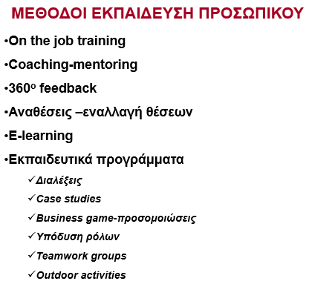
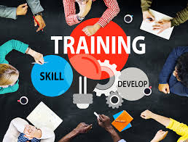

Slide 4




Εκπαίδευση στη Θέση Εργασίας
Καθοδήγηση
Job rotation
Μαθητεία
Καθοδήγηση από έμπειρους συναδέλφους.
Εναλλαγή θέσεων εργασίας.
Πρακτική άσκηση και μαθητεία.

Slide 5

Εκπαίδευση Εκτός Εργασίας
Σεμινάρια
Μελέτες
Συμμετοχή σε σεμινάρια και διαλέξεις.
Ανάλυση μελετών περιπτώσεων.
Προσομοιώσεις
Παιχνίδια ρόλων και προσομοιώσεις.

Slide 6




Ηλεκτρονική Μάθηση (E-learning)
Διαδικτυακά μαθήματα
VR/AR
Microlearning
Μαθήματα μέσω διαδικτυακών πλατφορμών.
Εικονική και επαυξημένη πραγματικότητα.
Σύντομα μαθήματα σε κινητές συσκευές.

Slide 7
Coaching: Εστιασμένη Καθοδήγηση
Ιστορικά η ιδέα του Business Coaching σαν έναν τρόπο προσωπικής ανάπτυξης ξεκίνησε πριν 15 -20 χρόνια στην Αμερική.
Από τότε η γνώση και η αγορά αυτή αναπτύσσεται εκθετικά και πολλοί έχουν κατανοήσει βαθιά την αξία που έχει να δουλεύεις με έναν επαγγελματία business coach για την επιτάχυνση στην ανάπτυξη της προσωπικής αποτελεσματικότητας αλλά και της αποτελεσματικότητας της επιχείρησης.
Το Business Coaching συνήθως μπερδεύεται με άλλες προσεγγίσεις/μεθόδους προσωπικής, επαγγελματικής και επιχειρηματικής ανάπτυξης όπως:
Εκπαίδευση (Training)
Συμβουλευτική (Consulting)
Ψυχοθεραπεία (Counseling)
Καθοδήγηση ζωής (Life Coaching)

Slide 8
Coaching: Εστιασμένη Καθοδήγηση
Eίναι ένα οne to one πρόγραμμα- κομμένο και ραμμένο στα μέτρα σου που σκοπό έχει να σε βοηθήσει να επιταχύνεις την επιχειρηματική και επαγγελματική σου αποτελεσματικότητα και επιτυχία.
Eίναι μια ερμηνευμένη -σύμφωνα με τις δικές σου ανάγκες- λύση συμβουλευτικης που έχει σαν στόχο να σε βοηθήσει να ευθυγραμμίσεις τις προσωπικούς με τους επιχειρηματικούς σου στόχους βελτιώνοντας την αποτελεσματικότητα σου και ξεκαθαρίζοντας την αποστολή σου. Βοηθάει να πετύχεις περισσότερα σε λιγότερο χρόνο με πιο έξυπνο τρόπο εργασίας και να αναπτύξεις εργαλεία, τεχνικές και γνώσεις που χρειάζεσαι.
Σε βοηθά:
Να βάλεις καλύτερους ή/ υψηλότερους στόχους.
Να κατανοήσεις τι χρειάζεται από γνώσεις, πηγές, εκπαίδευση για να πετύχεις αυτούς τους στόχους.
Να πετύχεις τους στόχους αυτούς γρηγορότερα.
Να παίρνεις πιο αποδοτικές αποφάσεις
Να βελτιώνεις τις επιχειρηματικές σχέσεις (με υπαλλήλους, συνεργάτες, πελάτες κτλ).
Να αλλάξεις εκείνα που χρειάζεται για την προσωπική και επαγγελματική σου αναβάθμιση.

Slide 9



Coaching: Εστιασμένη Καθοδήγηση
Συγκεκριμένες δεξιότητες
Βραχυπρόθεσμο
Δομημένη διαδικασία
2
1
3
Είναι μια βραχυπρόθεσμη καθοδήγηση. Εστιάζει στη βελτίωση συγκεκριμένων δεξιοτήτων. Έχει δομημένη διαδικασία και συγκεκριμένους στόχους.

Slide 10



Mentoring: Μακροπρόθεσμη Καθοδήγηση
2
Επαγγελματική ανάπτυξη
1
Μακροπρόθεσμο
Ανεπίσημη διαδικασία
3
Είναι μακροπρόθεσμη σχέση καθοδήγησης. Στοχεύει στη συνολική επαγγελματική ανάπτυξη. Έχει μια πιο ανεπίσημη και ευρεία προοπτική.

Slide 11
Coaching VS Mentoring
Ο coach είναι ένας επαγγελματίας που προέρχεται κυρίως εκτός της εταιρείας και έχει λάβει σαφώς εξειδικευμένη εκπαίδευση για να καθοδηγεί τα στελέχη με τα οποία συνεργάζεται. Ο μέντορας από την άλλη, συνήθως είναι κάποιο ανώτερο στέλεχος της εταιρείας με αρκετά χρόνια επαγγελματικής εργασιακής εμπειρίας.
Ο Μέντορας μπορεί να πάρει το ρόλο «του δικηγόρου του Διαβόλου» για να προκαλέσει τις πεποιθήσεις και να τσεκάρει την δέσμευση του συμβουλευόμενου. Η σχέση είναι ένας προς έναν. Από την άλλη ο coach συνεργάζεται με τον συμβουλευόμενο στην αντιμετώπιση προβλημάτων και στην ανάπτυξη δεξιοτήτων.
Το mentoring εστιάζει σε ένα συγκεκριμένο αντικείμενο όπως marketing, οικονομικά καθώς αποτελεί μετάδοση εμπειρίας που διαθέτει ο μέντορας πάνω σε ένα συγκεκριμένο τομέα.
Το mentoring στηρίζεται στη μετάδοση γνώσης η οποία προέρχεται από την εμπειρία του μέντορα.

Slide 12

Coaching VS Mentoring
Το coaching στοχεύει στο να αποκτήσει το άτομο αυτογνωσία, να εντοπίσει τις ελλείψεις του αλλά και τις δυνατότητές του. Να μάθει να θέτει στόχους αλλά και να τους επιτυγχάνει με τον καλύτερο εφικτό τρόπο για τον ίδιο.
Το mentoring αποσκοπεί στην εκμάθηση στρατηγικών, ώστε ο εργαζόμενος να εξελιχθεί μέσα στην επιχείρηση, ερχόμενος αντιμέτωπος με τις προκλήσεις του αντικειμένου ενασχόλησής του. Αφορούν κυρίως τις τεχνικές δεξιότητες ενός αντικειμένου. Συνήθως δίνει συμβουλές και κατευθύνσεις. Το mentoring στηρίζεται στη μετάδοση γνώσης η οποία προέρχεται από την εμπειρία του μέντορα.

Slide 13
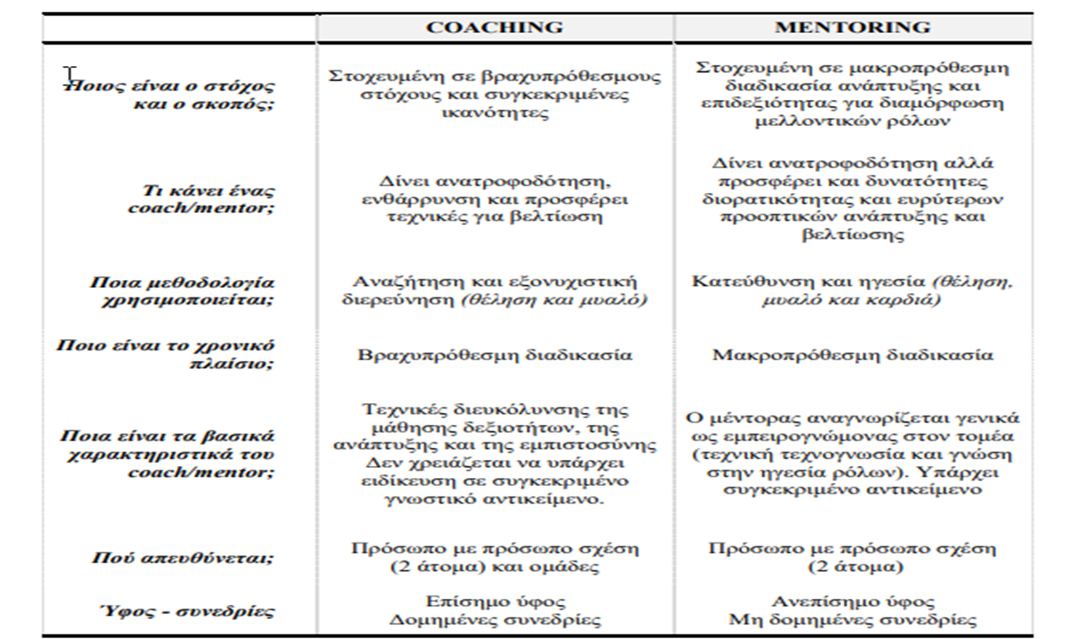
Συνοπτικά οι διαφορές

Slide 14

Συμπεράσματα και Προτάσεις
Συνδυασμός μεθόδων
Χρησιμοποιήστε συνδυασμό μεθόδων.
Προσαρμογή
Προσαρμόστε στις ανάγκες.
Αξιολόγηση
Συνεχής αξιολόγηση.

